Slide 1
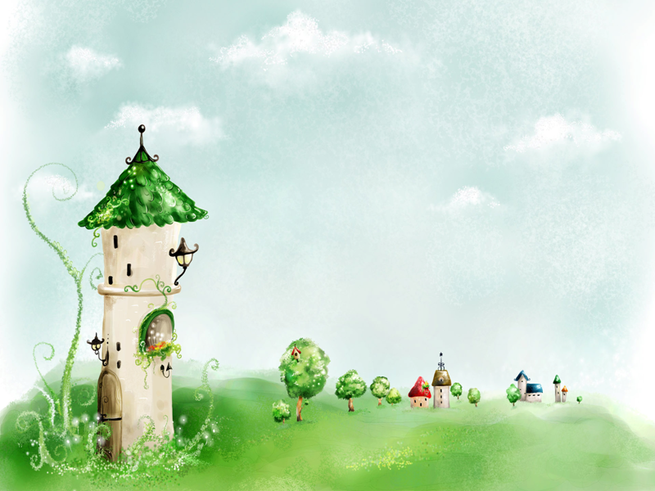
UBND THÀNH PHỐ QUY NHƠN
TRƯỜNG TIỂU HỌC QUANG TRUNG
chµo mõng quý thÇy c« vÒ dù tiÕt
¢m nh¹c líp 3G
NĂM HỌC: 2024-2025

Slide 2
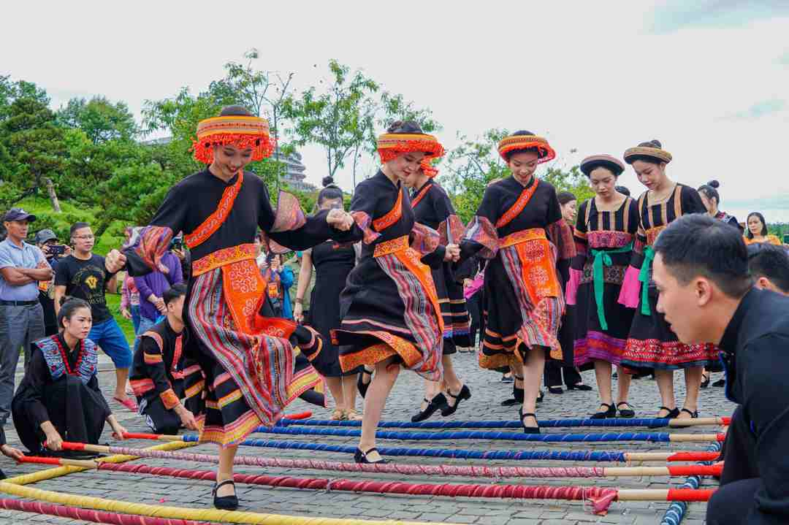
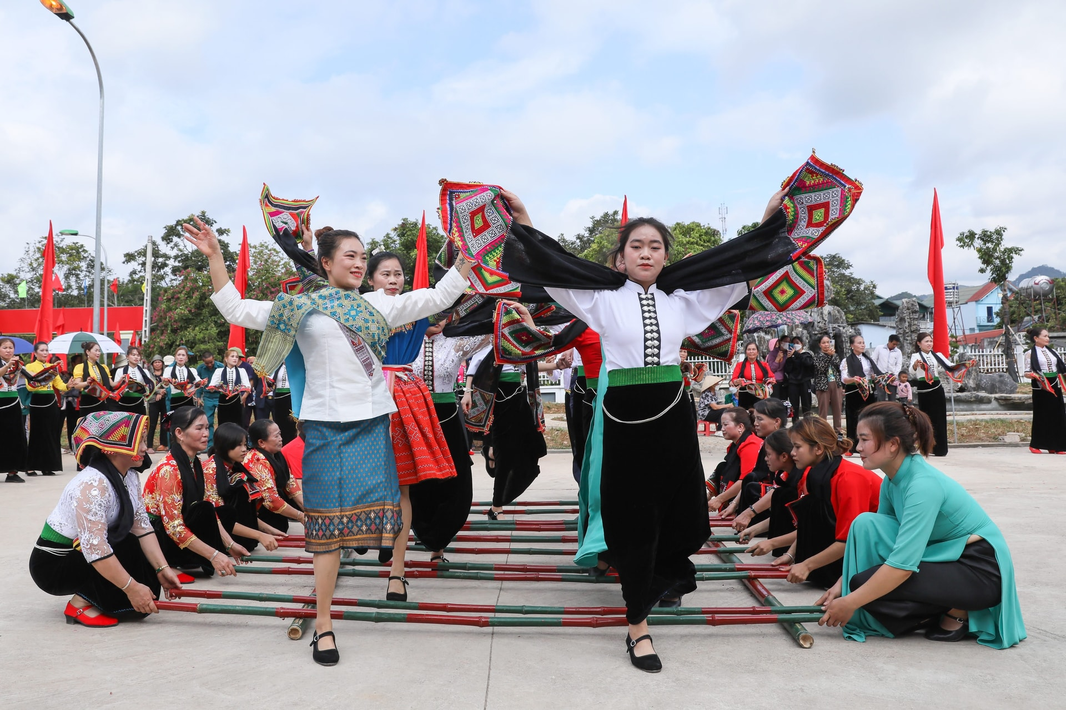
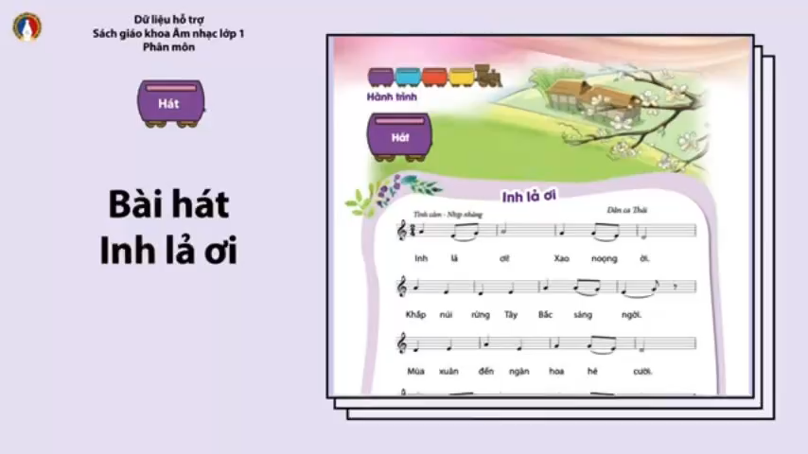
Thứ ba, ngày 03 tháng 12 năm 2024
Âm nhạc
HOẠT ĐỘNG KHỞI ĐỘNG

Slide 3
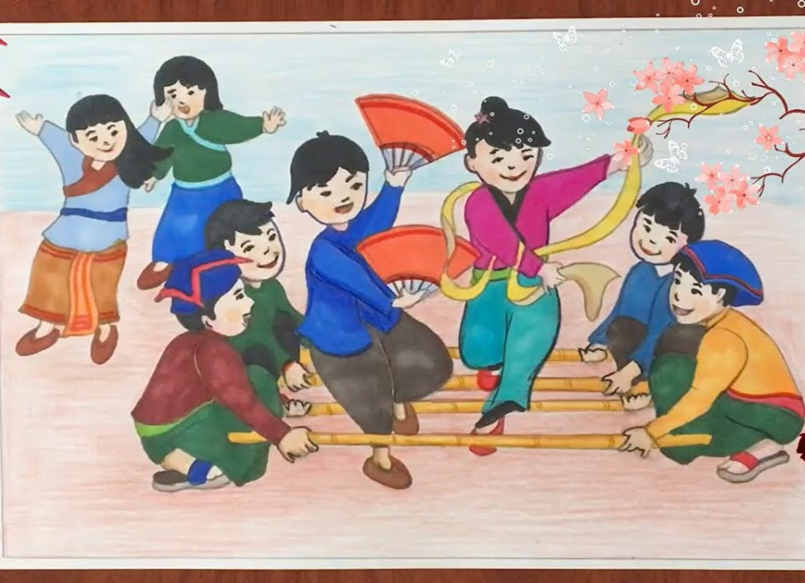
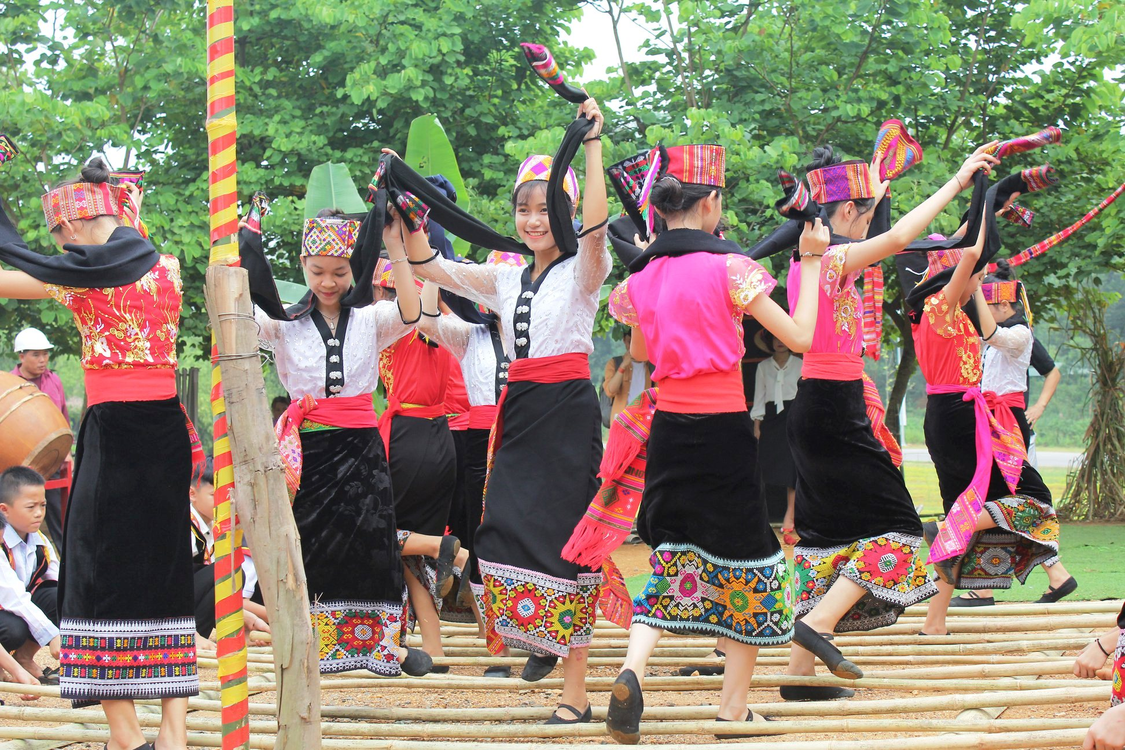
Thứ ba, ngày 03 tháng 12 năm 2024
Âm nhạc
* HĐ: HÌNH THÀNH KIẾN THỨC MỚI

Slide 4
Thứ ba, ngày 03 tháng 12 năm 2024
Âm nhạc
Chủ đề 4 “QUÊ HƯƠNG”
Tiết 1: Hát MÚA SẠP
Nhạc: Mai sao (Phỏng theo Dân vũ Tây Bắc)
Lời mới: Tạ Hoàng Mai Anh

Slide 5
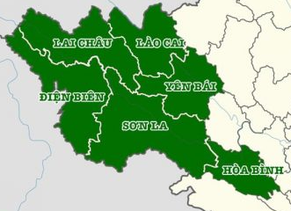

Thứ ba, ngày 03 tháng 12 năm 2024
Âm nhạc
Vùng Tây Bắc Bộ :Lào Cai, Lai Châu, Yên Bái, Điện Biên, Sơn La, Hòa Bình. Vùng Tây Bắc Bộ nằm ở phía Tây Bắc của Việt Nam.

Slide 6
Thứ ba, ngày 03 tháng 12 năm 2024
Âm nhạc
Vùng Tây Bắc Bộ : Lào Cai, Lai Châu, Yên Bái, Điện Biên, Sơn La, Hòa Bình. Vùng Tây Bắc Bộ nằm ở phía Tây Bắc của Việt Nam.

Slide 7

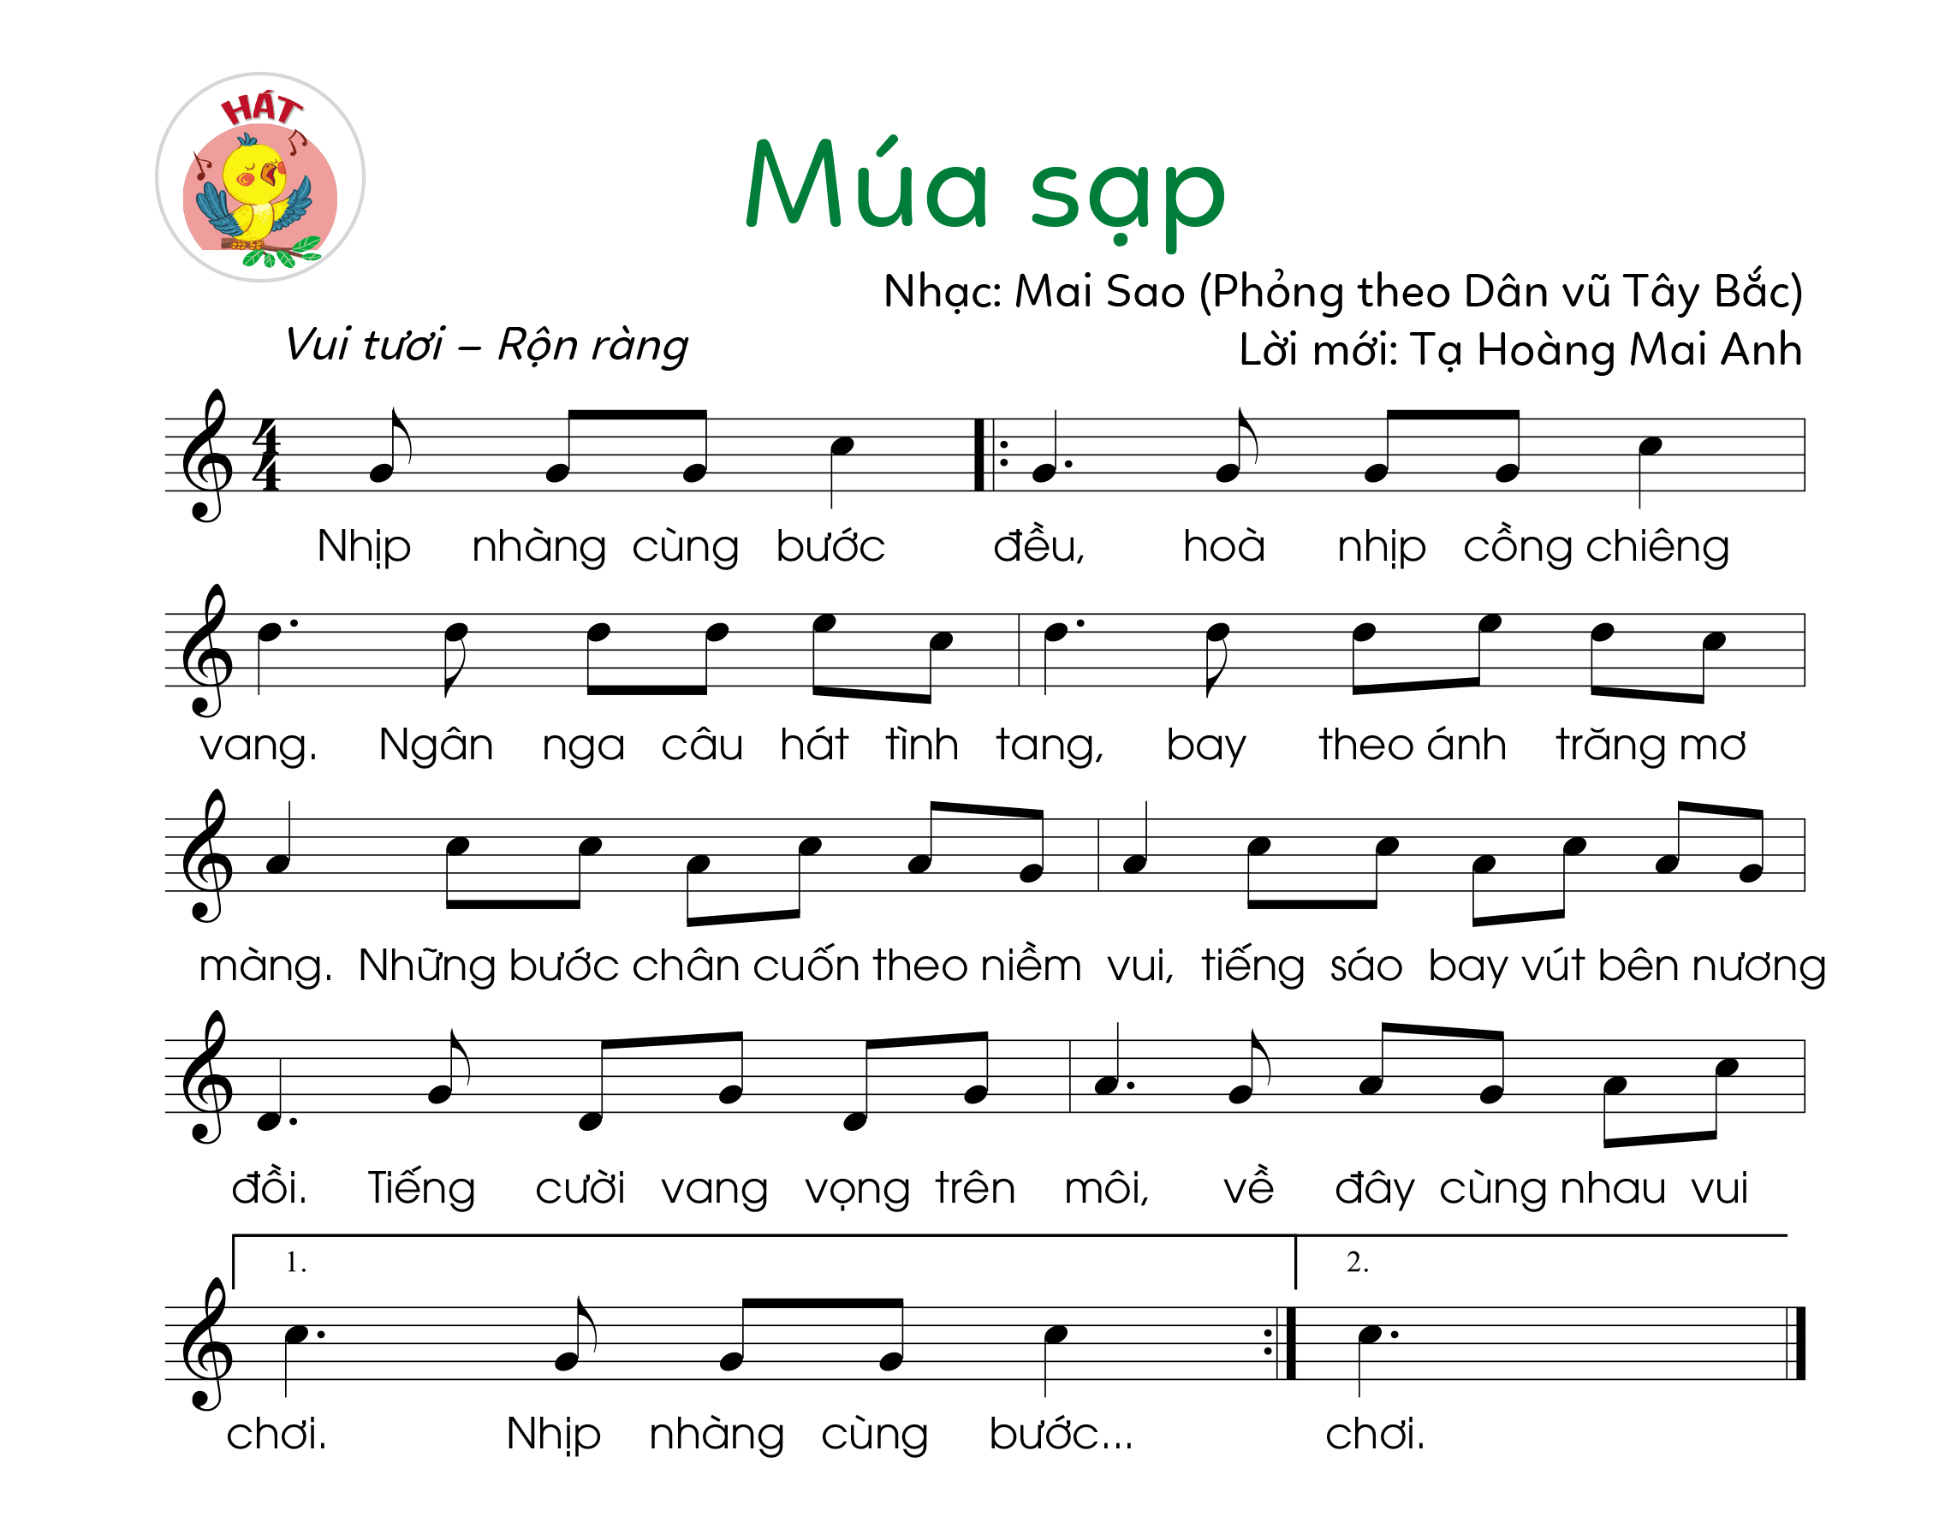


Thứ ba, ngày 03 tháng 12 năm 2024
Âm nhạc

Slide 8
Thứ ba, ngày 03 tháng 12 năm 2024
Âm nhạc
1. Giới thiệu bài hát
Múa sạp là điệu múa dân gian đặc sắc của các dân tộc miền núi Tây Bắc trong những dịp vui, trong lễ hội xuân.
Ngày nay phát triển rộng ra nhiều dân tộc khác và bạn bè quốc tế rất ái mộ .

Slide 9
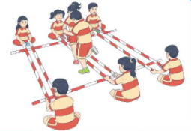
Thứ ba, ngày 03 tháng 12 năm 2024
Âm nhạc
1. Giới thiệu bài hát
Đạo cụ cần thiết cho múa sạp phải có 2 cây tre thẳng và dài làm sạp cái và nhiều cặp sạp con, từng cây sạp đặt song song, cách đều nhau. Người múa chia ra thành 2 tốp: 1 tốp đập sạp và 1 tốp múa sạp. Khi múa cần đúng nhịp, khéo léo để không bị kẹp chân vào sạp

Slide 10

Thứ ba, ngày 03 tháng 12 năm 2024
Âm nhạc
Nghe bài hát.

Slide 11
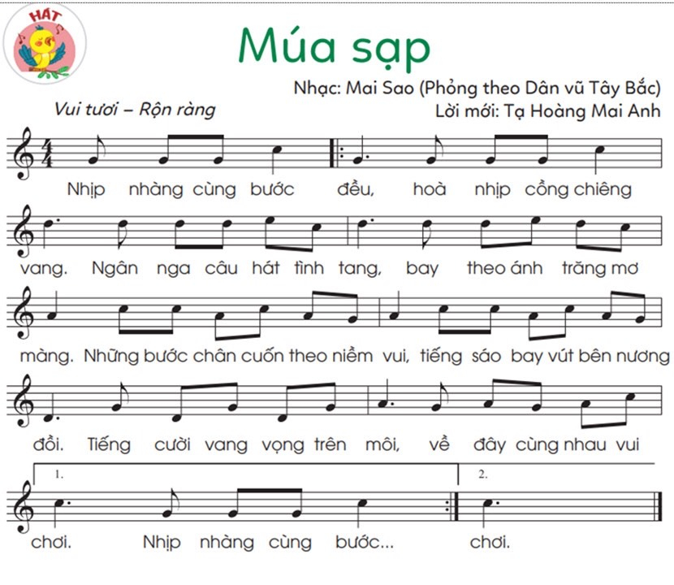

Đọc lời ca
Thứ ba, ngày 03 tháng 12 năm 2024
Âm nhạc

Slide 12
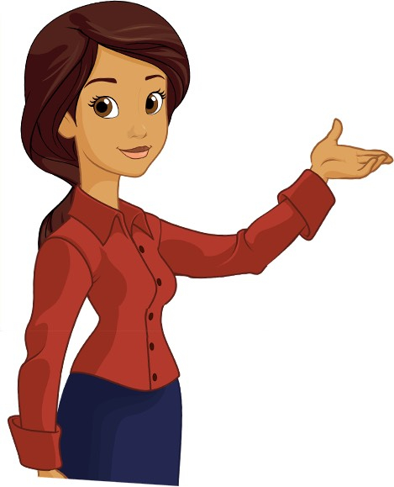
Thứ ba, ngày 03 tháng 12 năm 2024
Âm nhạc
THẢO LUẬN NHÓM VÀ CHIA CÂU

Slide 13

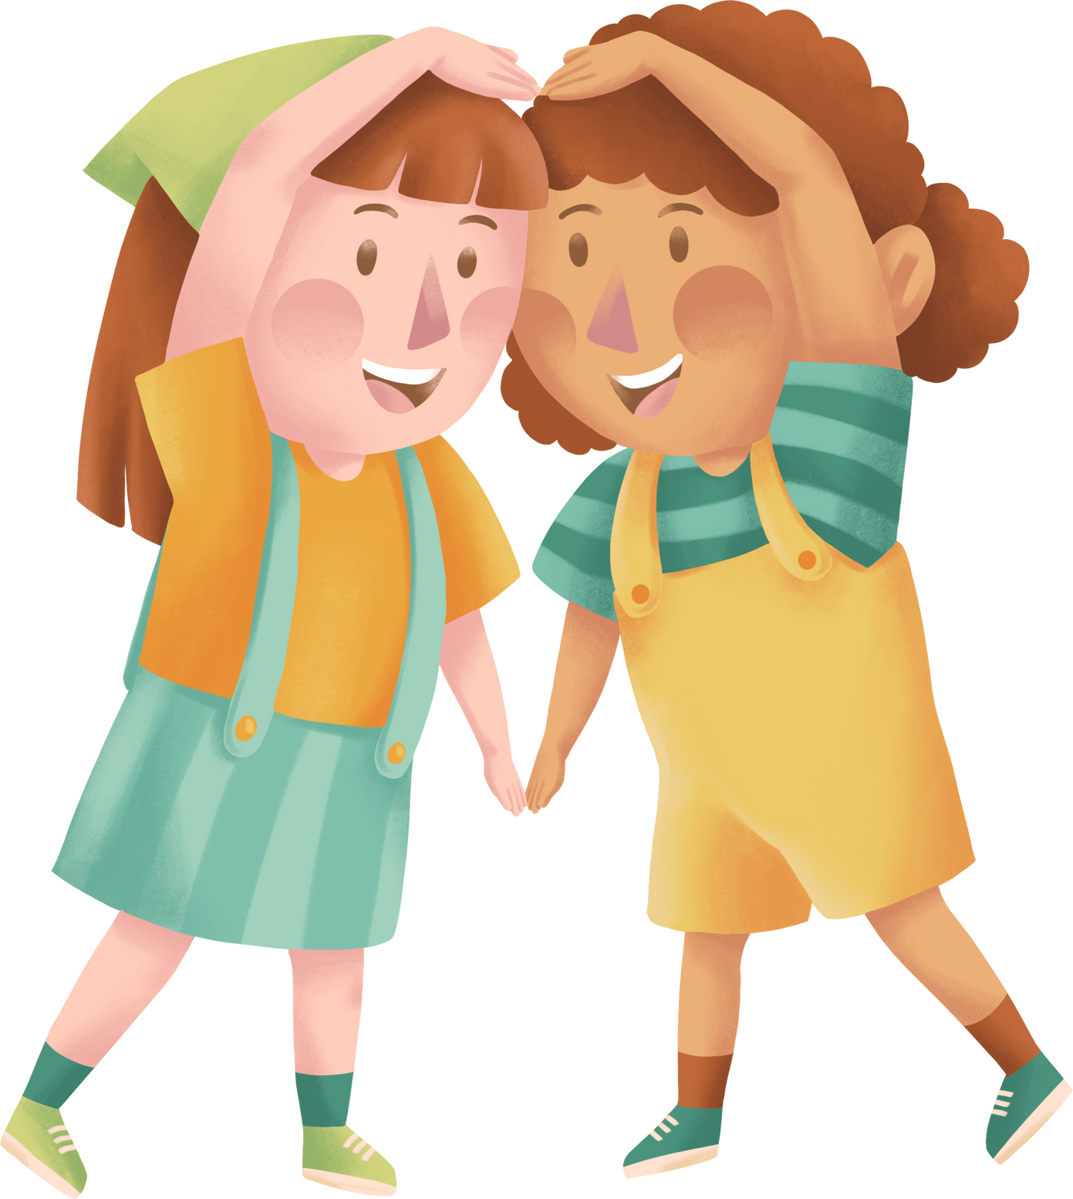
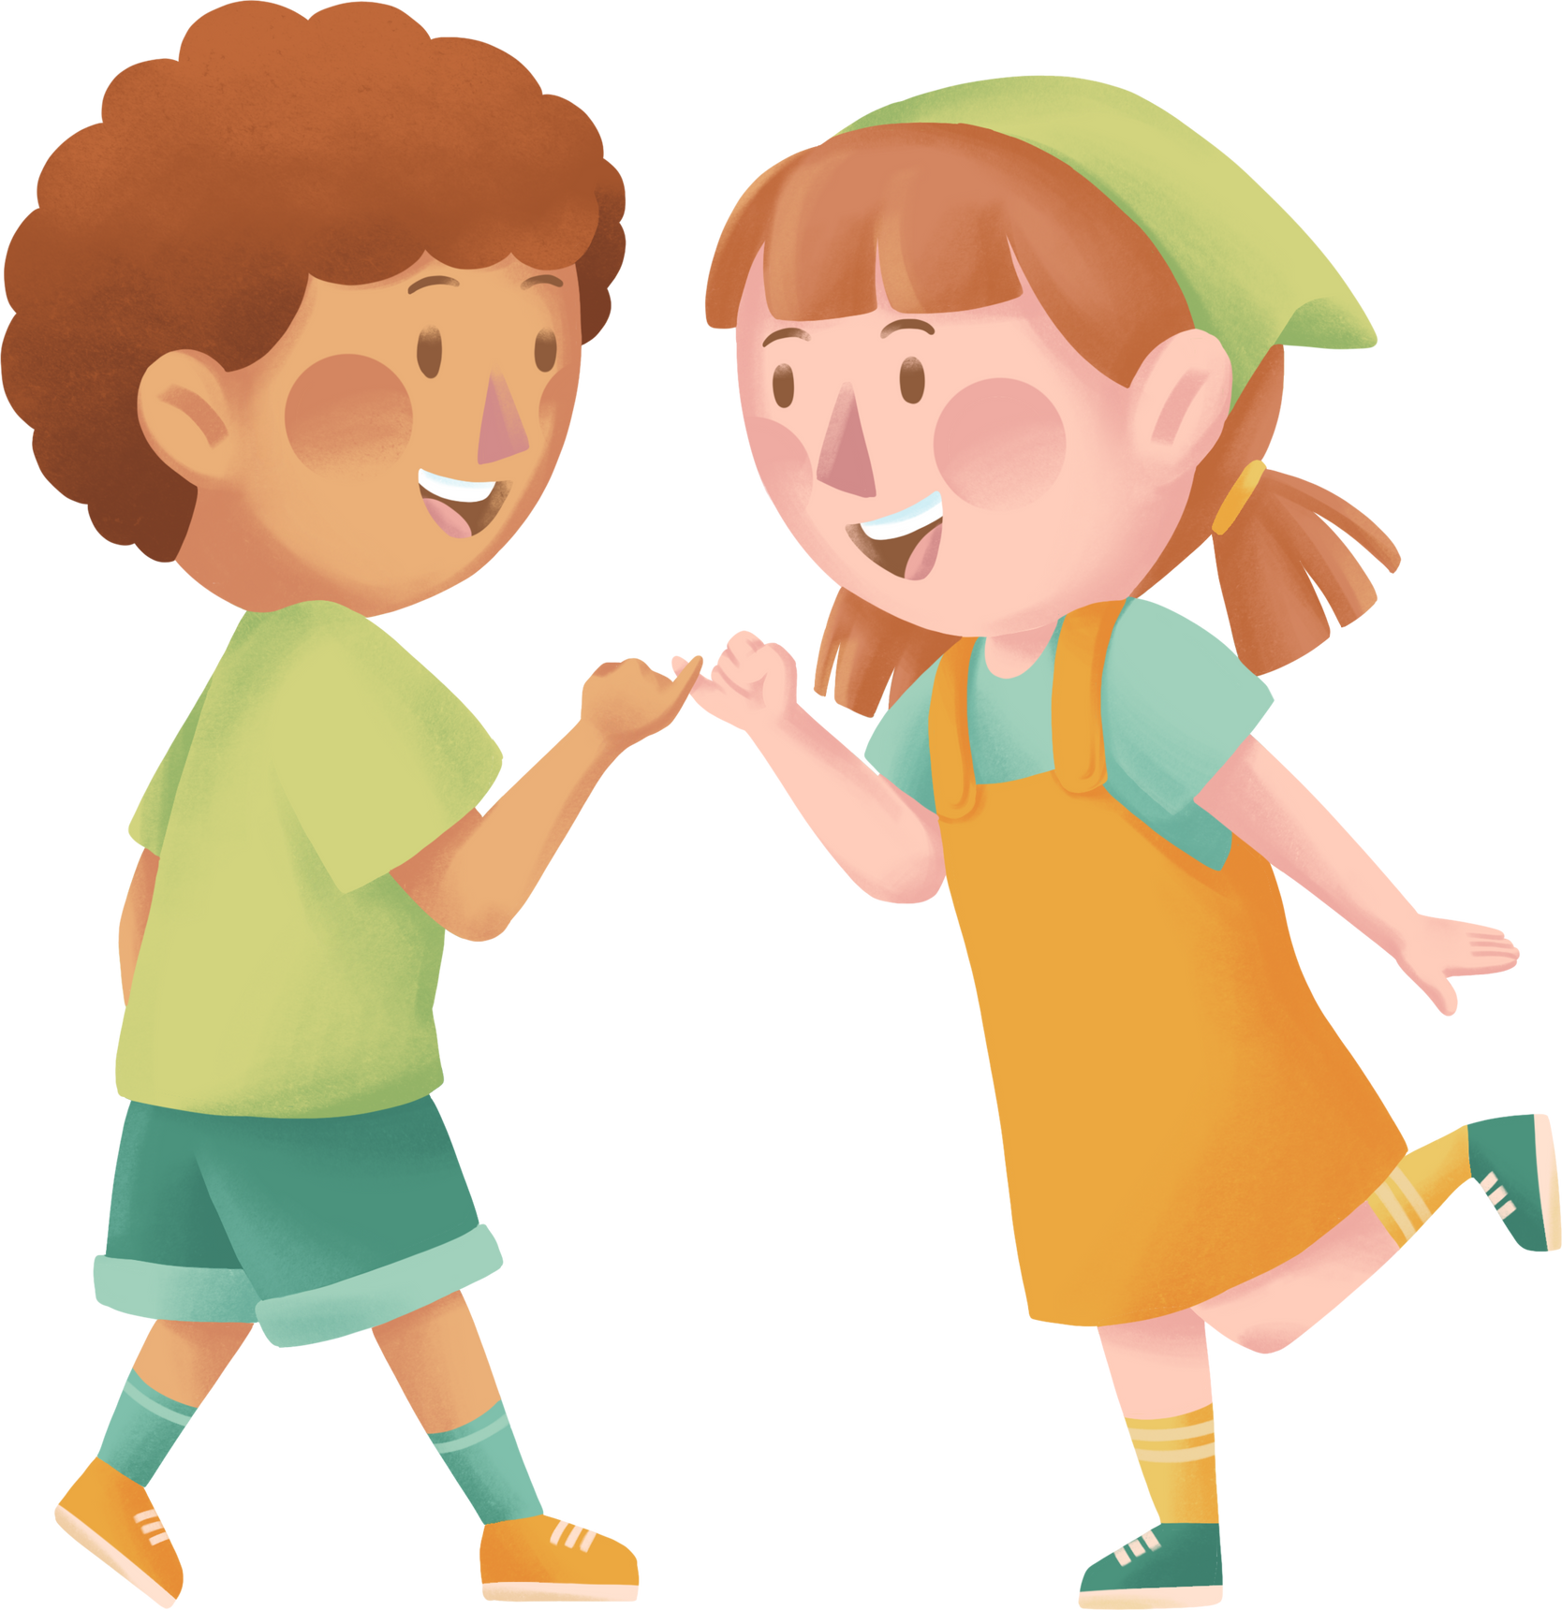
Thứ ba, ngày 03 tháng 12 năm 2024
Âm nhạc
Chủ đề 4 “QUÊ HƯƠNG”
Tiết 13: Hát MÚA SẠP
KHỞI ĐỘNG GIỌNG THEO MẪU ÂM LA , MI

Slide 14

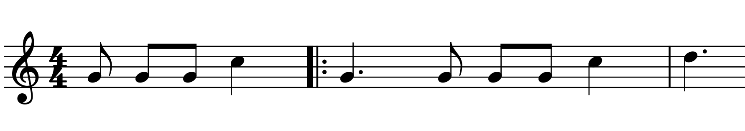
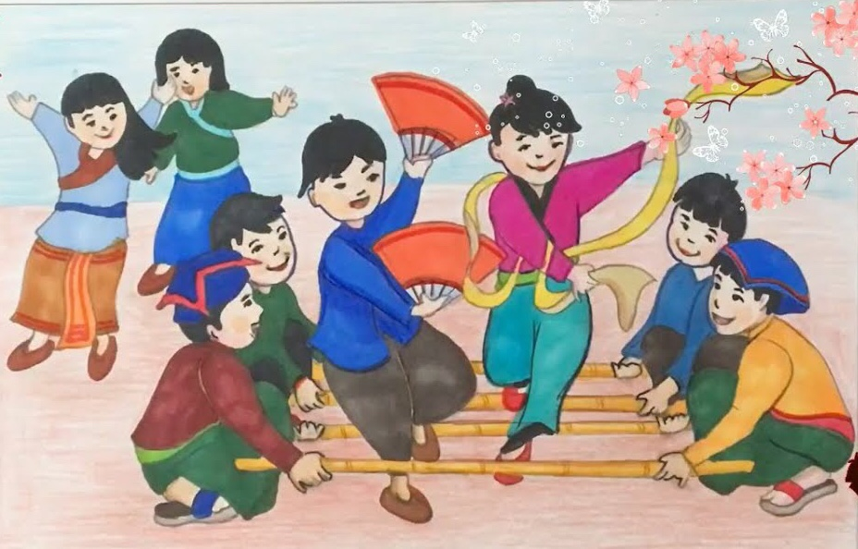
Thứ ba, ngày 03 tháng 12 năm 2024
Âm nhạc
TẬP HÁT TỪNG CÂU
Câu 1
Nhịp nhàng cùng bước đều, hòa nhịp cồng chiêng vang.

Slide 15
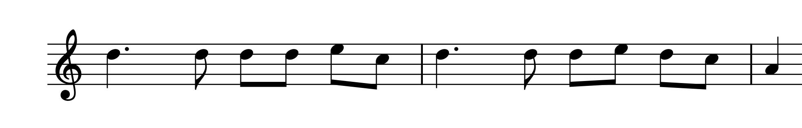
TẬP HÁT TỪNG CÂU
Câu 2
Ngân nga câu hát tình tang, bay theo ánh trăng mơ màng.

Slide 16
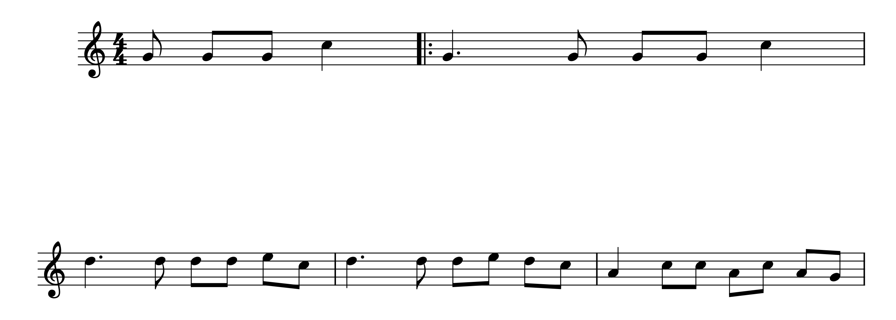
Thứ ba, ngày 03 tháng 12 năm 2024
Âm nhạc
Nối câu 1+2
Nhịp nhàng cùng bước đều, hòa nhịp cồng chiêng
Vang. Ngân nga câu hát tình tang, bay theo ánh trăng mơ màng.

Slide 17
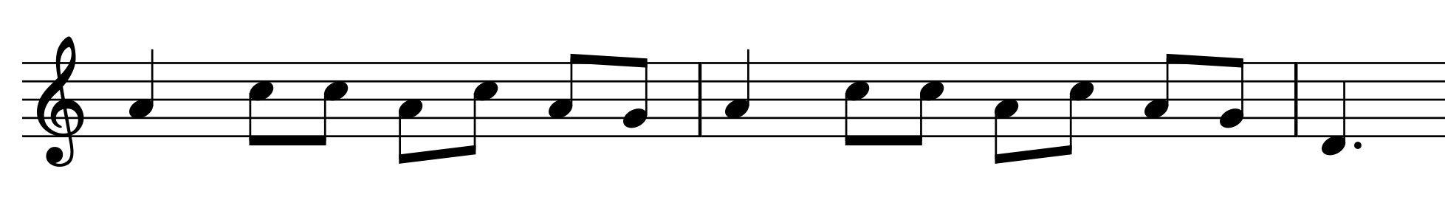
Thứ ba, ngày 03 tháng 12 năm 2024
Âm nhạc
TẬP HÁT TỪNG CÂU
Câu 3
Những bước chân cuốn theo niềm vui, tiếng sáo bay vút trên nương đồi.

Slide 18
Thứ ba, ngày 03 tháng 12 năm 2024
Âm nhạc
TẬP HÁT TỪNG CÂU
Câu 4
Tiếng cười vang vọng trên môi, về đây cùng nhau vui chơi.

Slide 19
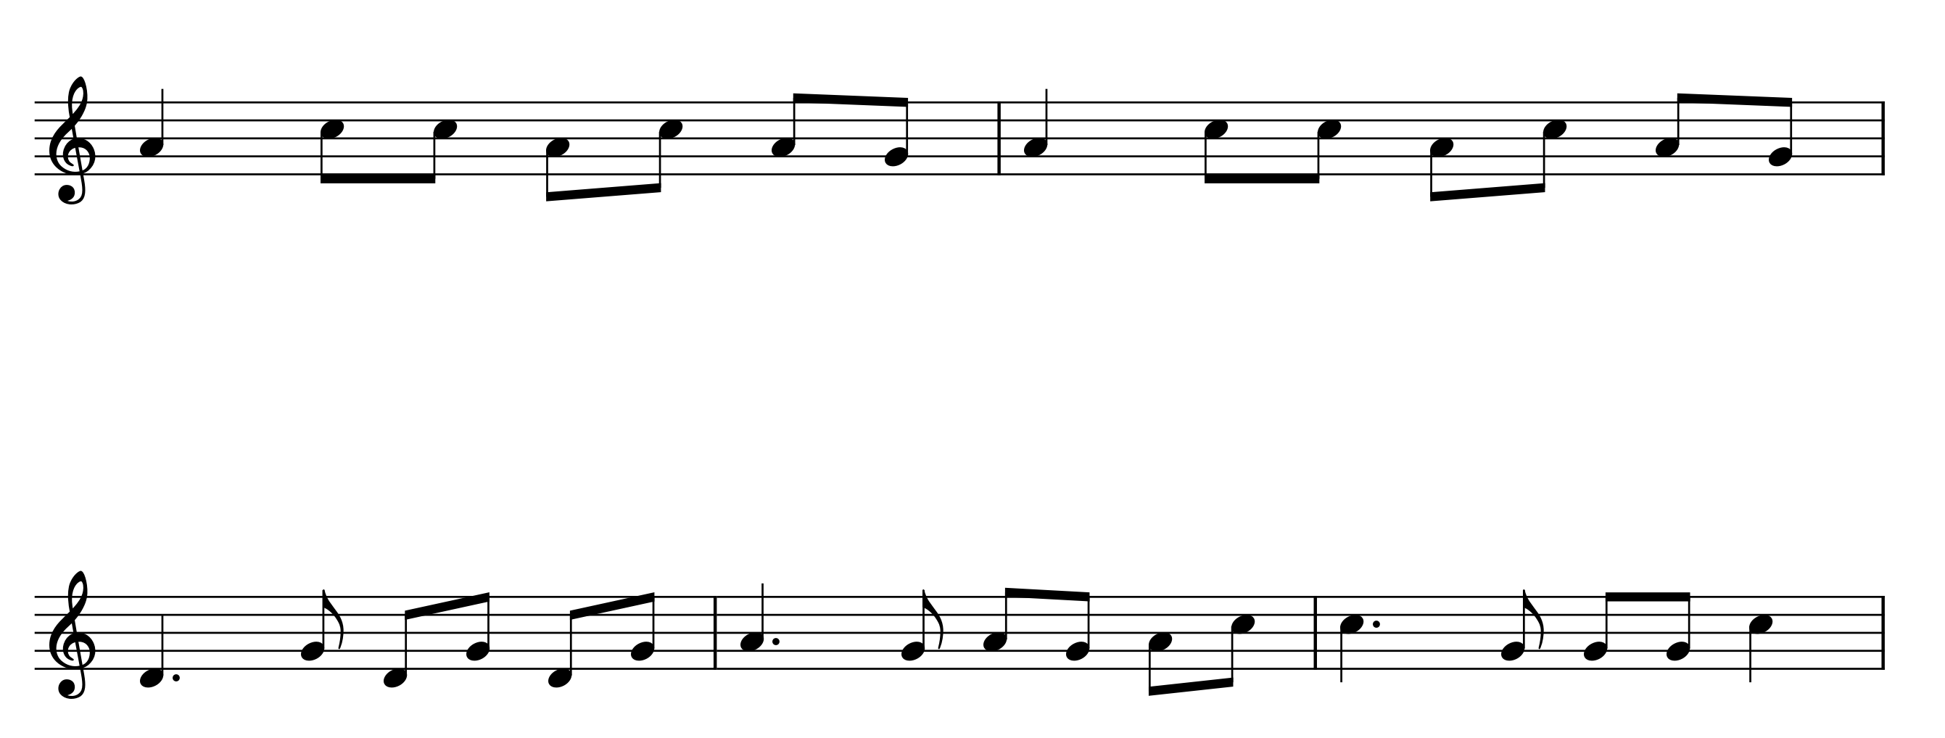
Thứ ba, ngày 03 tháng 12 năm 2024
Âm nhạc
Nối câu 3+4
Những bước chân cuốn theo niềm vui, tiếng sáo bay vút bên nương
đồi. Tiếng cười vang vọng trên môi, về đây cùng nhau vui chơi.

Slide 20
Ghép toàn bài
Thứ ba, ngày 03 tháng 12 năm 2024
Âm nhạc

Slide 21


Thứ ba, ngày 03 tháng 12 năm 2024
Âm nhạc:
VẬN ĐỘNG THƯ GIÃN

Slide 22


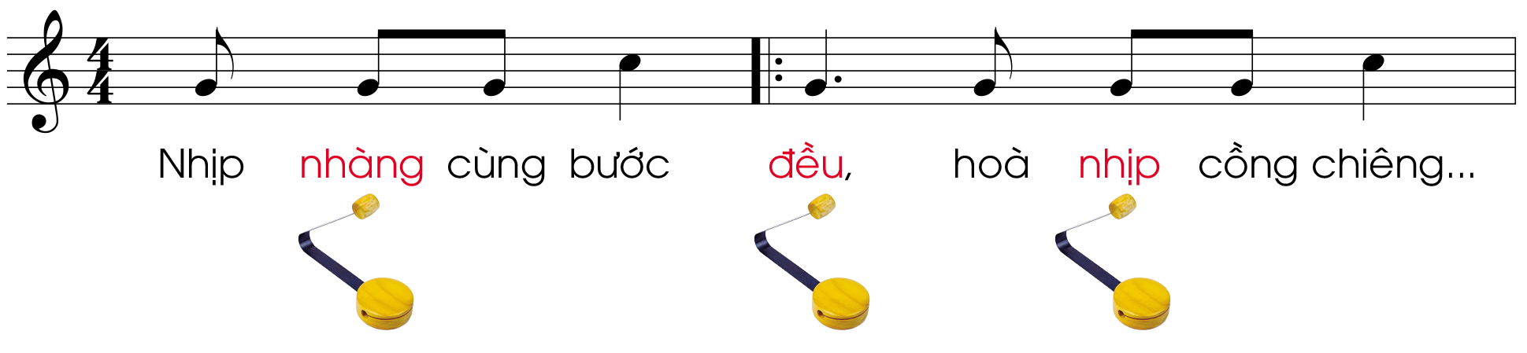
Thứ ba, ngày 03 tháng 12 năm 2024
Âm nhạc
Hát kết hợp gõ đệm

Slide 23
Thứ ba, ngày 03 tháng 12 năm 2024
Âm nhạc
HĐ LUYÊN TẬP THỰC HÀNH:
HÁT KẾT HỢP GÕ ĐỆM THEO NHỊP
*
*
*
*
*
*
*
*
*
*
*
*
*
*
*
*
*
*

Slide 24

Thứ ba, ngày 03 tháng 12 năm 2024
Âm nhạc

Slide 25

Thứ ba, ngày 03 tháng 12 năm 2024
Âm nhạc
TRÌNH BÀY BÀI HÁT THEO HÌNH THỨC NỐI TIẾP
Nhóm 1:
Nhịp nhàng cùng bước đều, hòa nhịp cồng chiêng vang,
Nhóm 3:
Những bước chân cuốn theo niềm vui, tiếng sáo bay vút bên nương đồi,
Nhóm 4:
Tiếng cười vang vọng trên môi, về đây cùng nhau vui chơi
Nhóm 2:
Ngân nga câu hát tình tang, bay theo ánh trăng mơ màng.
.

Slide 26
HÁT LĨNH XƯỚNG, ĐỒNG CA, LUYỆN TẬP CÁ NHÂN
Thứ ba, ngày 03 tháng 12 năm 2024
Âm nhạc
+ Lĩnh xướng 1: Nhịp nhàng cùng bước đều, hòa nhịp cồng chiêng vang
+ Lĩnh xướng 2: : Ngân nga câu hát tình tang, bay theo ánh trăng mơ màng.
+ Đồng ca : Những bước chân cuốn theo niềm vui, tiếng sáo bay vút bên nương đồi.
Tiếng cười vang vọng trên môi, về đây cùng nhau vui chơi.

Slide 27
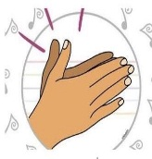

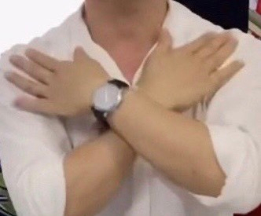
Thứ ba, ngày 03 tháng 12 năm 2024
Âm nhạc
HÁT KẾT HỢP ĐỘNG TÁC CƠ THỂ
Nhịp nhàng cùng bước đều, Hòa nhịp cồng chiêng vang.
Ngân nga câu hát tình tang bay theo ánh trăng mơ màng
Những bước chân cuốn theo niềm vui, tiếng sáo bay vút bên nương đồi
Tiếng cười vang vọng trên môi, về đây cùng nhau vui chơi

Slide 28
Thứ ba, ngày 03 tháng 12 năm 2024
Âm nhạc
THẢO LUẬN ĐỘNG TÁC PHỤ HỌA
HÁT KẾT HỢP VẬN ĐỘNG PHỤ HỌA

Slide 29
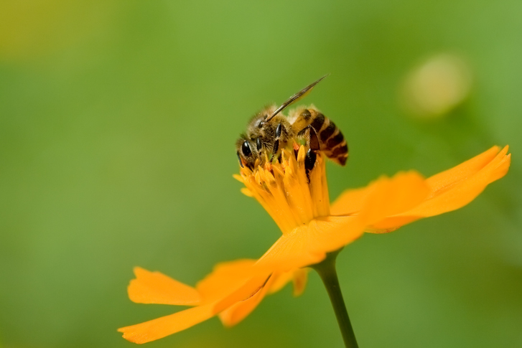

Thứ ba, ngày 03 tháng 12 năm 2024
Âm nhạc:
HĐ ỨNG DỤNG
Bài hát “Múa sạp”
Nói về điệu múa của vùng nào?
A.Nam Bộ
B. Tây Nguyên
C. Tây Bắc
C. Tây Bắc

Slide 30
Thứ ba, ngày 03 tháng 12 năm 2024
Âm nhạc:
HĐ ỨNG DỤNG
Bài hát “Múa sạp”
Nhắc đến nhạc cụ nào?
A. Cồng chiêng
A. Cồng chiêng
B. Đàn tranh
C. Kèn

Slide 31
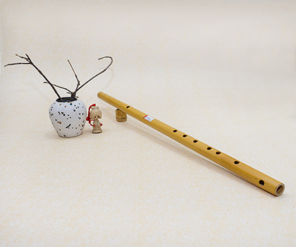
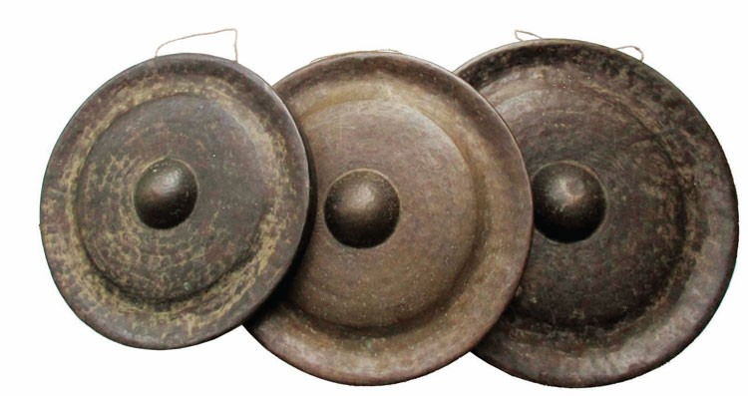
Thứ ba, ngày 03 tháng 12 năm 2024
Âm nhạc

Slide 32
Thứ ba, ngày 03 tháng 12 năm 2024
Âm nhạc
HĐ ỨNG DỤNG
Nêu cảm nhận của em sau khi học xong bài hát

Slide 33



Thứ ba, ngày 03 tháng 12 năm 2024
Âm nhạc
Chúc quý thầy cô mạnh khoẻ.
Chúc các em chăm ngoan, học giỏi.

